Slide 1
Add-it: 基于预训练扩散模型的无需训练图像对象插入
ICLR 2024
作者：Omri Avrahami, Amir Hertz, Dani Lischinski

Slide 2
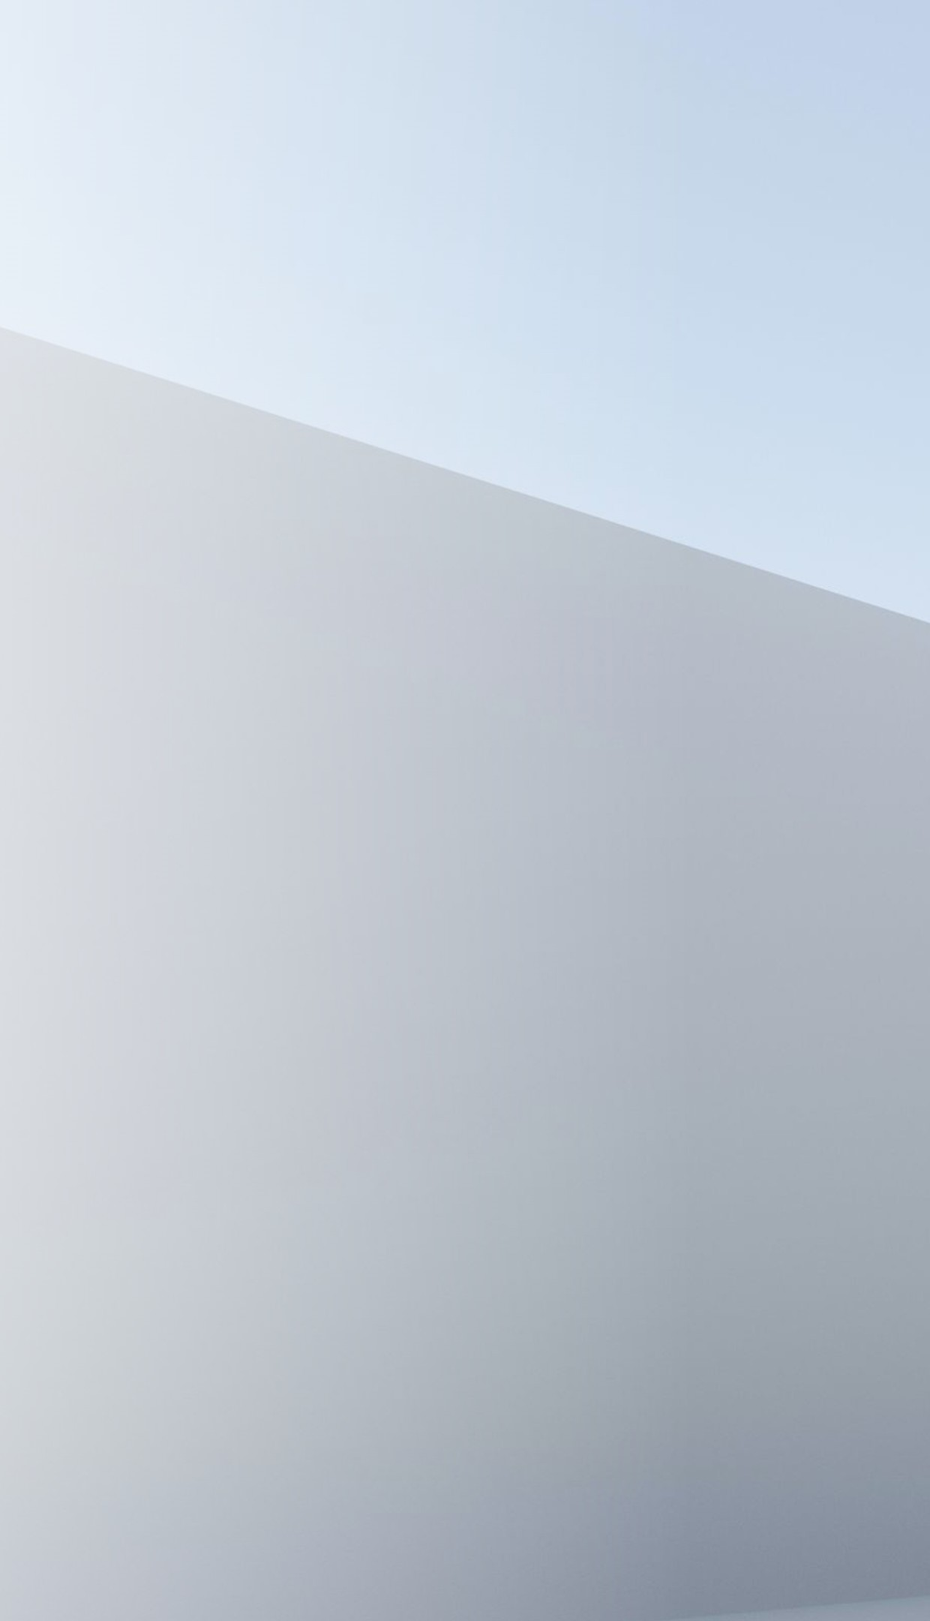
01
引言
02
Add-it方法概述
03
评估
04
结论
content
目录

Slide 3
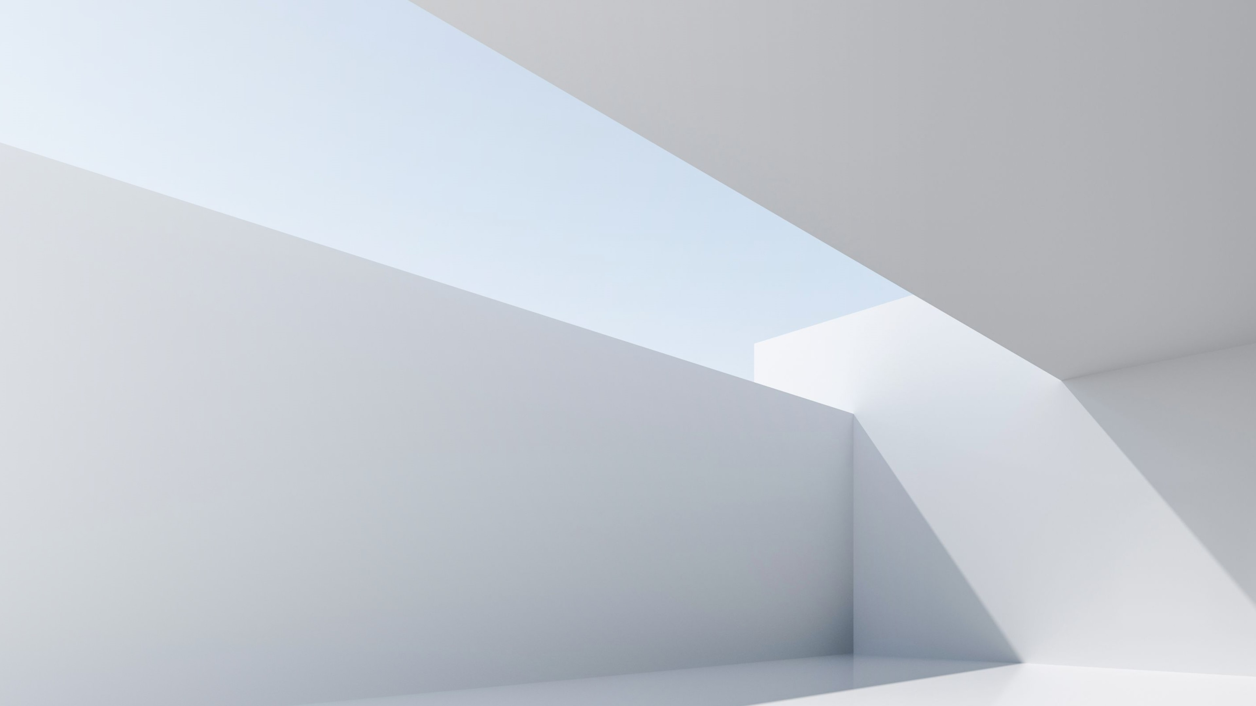
01
引言

Slide 4

基于文本指令向图像中添加对象是图形编辑领域的核心挑战：
必须在最大限度保持原场景外观结构的同时，实现新增物体的自然融合。这要求系统具备功能适配性（affordance）认知能力，即理解人与物体交互的深层语义知识，从而将物体放置在合理位置。
现有方法在执行对象插入任务时存在显著不足：
这些方法在将新对象与源图像及文本提示结合时，往往难以做出理想的平衡。常见的三种错误模式：物体缺失、外观失真、功能失调。

Slide 5
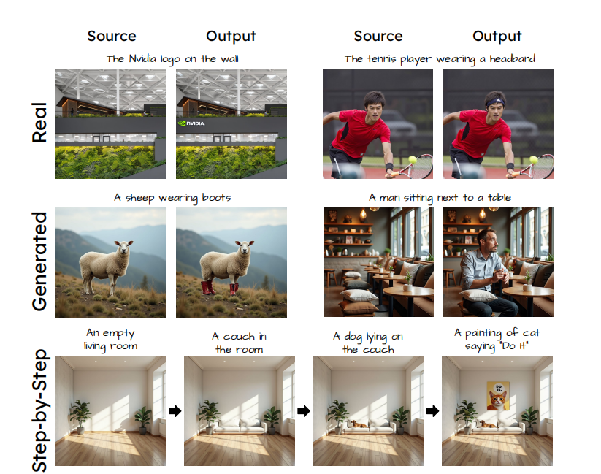
针对这一问题，作者提出了Add-it方法：
Add-it是一种Training-Free的开放世界方法，旨在有效地利用文生图基础模型中储存的知识实现物品自然添加。
Add-it通过扩展多模态自注意力机制，同
时考虑三个主要信息源：源图像、文本
提示和生成图像。这一创新性的加权扩
展自注意力机制确保了结构的一致性和
细节的保留，同时实现了新对象的自然
放置。

Slide 6
02
Add-it方法概述

Slide 7
01
加权扩展自注意机制
02
噪声结构迁移
03
主观引导的潜在混合机制
04
交互作用分析
content

Slide 8
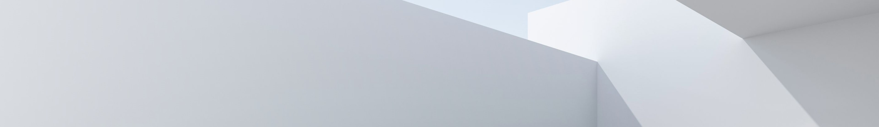

加权拓展自注意力机制
加权扩展自注意机制是 Add-it 方法的基础。在传统的自注意机制中，模型只处理来自图像块和文本提示的输入，而在加权扩展自注意机制中，源图像的键和值被引入到注意力计算中，拓展了自注意力的范围，同时关注源图像(提供视觉参考、文本提示(描述编辑意图）和生成图像（待编辑目标）。具体来说，注意力计算公式可表示为：
通过这种方式，Add-it 能够在生成过程中平衡场景图像、文本提示、和目标图像的信息，使得生成图像保留源图像结构的同时完成功能。

Slide 9
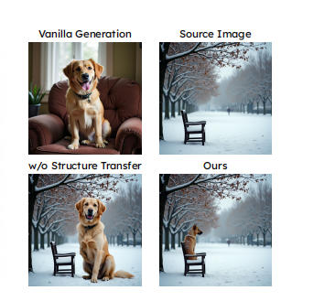
噪声结构迁移
将源图像潜变量添加高强度噪声，
当噪声等级足够大时，进行去噪过程。
既能保持源图像的全局结构特征（如空间布局、透视关系），又可灵活修改图像内容
加权扩展注意力机制虽然能平衡源图像与文本提示的信息，但新增物体仍可能偏离场景上下文（例如狗的尺寸与椅子明显不匹配）。

Slide 10

主观引导的潜在混合机制
虽然结构和外观保持一致，但纹理和小型背景物体可能发生变化。为了
完整保留除新增物体以外的源图像内容，提出潜在空间混合技术。
通过生成一个粗略的对象掩码，再将掩码细化，最后将目标图像与源图像进行混合。
混合使用的公式，其中M为掩码。
确保了在插入新对象的同时，保留源图像中的背景细节。

Slide 11
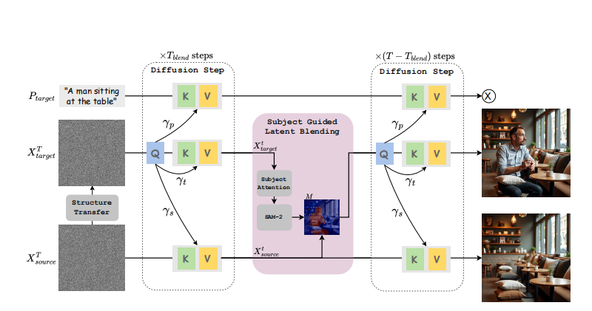
交互作用分析
架构概述：给定源噪声XT_source、目标噪声XT_target和文本提示P_target的元组，我们首先应用结构迁移将源图像的结构注入目标图像。随后扩展自注意力模块，使XT_target同时从P_target和XT_source提取键值对，并为不同来源分配独立权重。最后通过主体引导的潜在混合技术保留源图像的精细细节。

Slide 12
03
评估

Slide 13
01
实验设定
02
评估指标
03
实验结果
content
目录

Slide 14
实验设定
为了评估add-it的性能，研究人员将其与两类基线进行比较：
第一类是Training-Free方法，如Prompt-to-Prompt和SDEdit，这些方法利
用现有的文本生成-图像模型的能力；
第二类是专门训练用于图像编辑和对象添加
的模型，例如Instruct Pix 2 Pix、MagicBrush和EraseDraw。

Slide 15
评估指标
实验使用了以下评估指标来评估结果：
CLIP：衡量图像与文本的相似性和一致性
Inclusion ：衡量对象是否被添加到图像中。
Affordance ：评估对象是否被添加到合理的位置。
实验同样邀请了人类评估者参与。初步结果显示，add-it在百分之八十的案例优于基线。
实验在两个基准上对Add-it进行了评估：
EmuEdit基准：评估真实图像的编辑效果
Additing基准：评估生成图像的对象添加效果

Slide 16
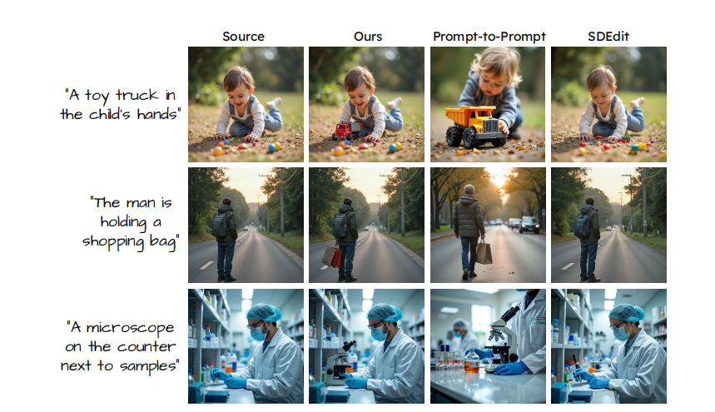
实验结果
EmuEdit基准：
Add-it在Clip Inclusion Affordance指标上均优于现有方法
Additing基准：addit在Clip和Inclusion表现优异，并在Affordance指标上超越了所有现有方法

Slide 17
04
结论

Slide 18
结论
作者提出了Add-it——一种无需训练即可通过简单文本提示实现图像物体添加的创新方法。该方法创新性地引入了加权扩展注意力机制与主体引导潜在混合技术。
针对现有评估体系的不足，作者构建了"Additing功能适配性基准"，该基准能够精确量化不同图像添加方法中物体布局的合理性。实验表明，Add-it在各项指标上均显著优于现有方法，同时在真实图像与生成图像测试集上均达到业界最优水平。
本研究证实，利用预训练扩散模型中的先验知识是解决图像添加等复杂任务的有效途径。。

Slide 19
未来工作展开方向
1.提高add-it在真实图像的编辑效果。 Add-it对于现实图像的处理，受限于FLUX反演算法的限制，仍有提升空间。
2.减少预训练模型的偏见问题。预训练模型的数据可能包含偏见。
3.拓展应用方向。

Slide 20
THANKS

